Slide 1
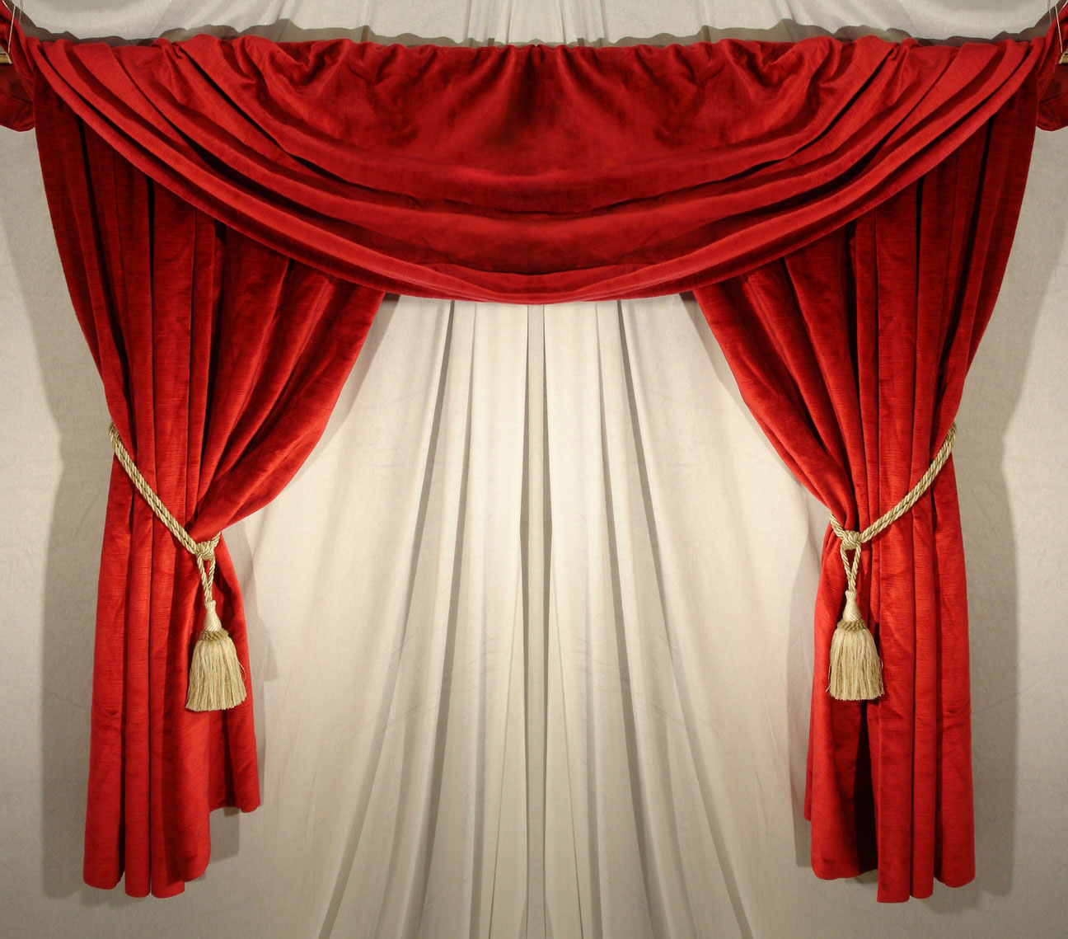
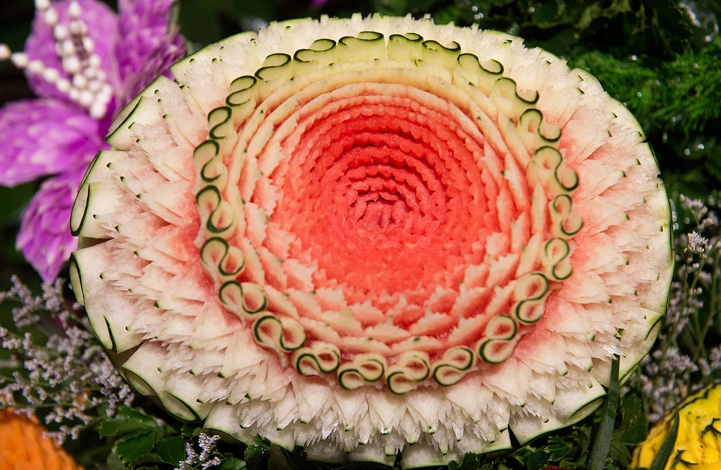
কুইজ প্রতিযোগিতায়
সকলকে স্বাগতম

Slide 2
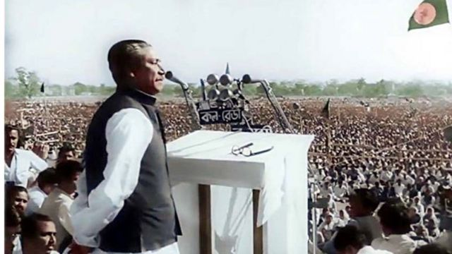
পরিচালনা
কামরুজ্জামান সরকার
বাকসার উচ্চ বিদ্যালয়
দেবিদ্বার,কুমিল্ল্।
ঐতিহাসিক ৭ই মার্চ উপলক্ষে
৭ই মার্চ এর ভাষন , কুইজ, রচনা ও সংগীত প্রতিযোগিতা-২০২১
আয়োজনেঃ বাকসার উচ্চ বিদ্যালয়

Slide 3
কোন সালের ৭ই মার্চ বঙ্গবন্ধু ঐতিহাসিক ভাষন দেন?
০১
৭ই মার্চ এর ভাষন
KzBR
2021
ক
১৯৭১
খ
১৯৭২
গ
১৯৭৩
ঘ
১৯৭৪

Slide 4
১৯৭১ সালের ৭ই মার্চ কোথায় বঙ্গবন্ধু ঐতিহাসিক ভাষন দেন?
০২
৭ই মার্চ এর ভাষন
KzBR
2021
ক
রেসকোর্স ময়দানে
খ
পল্টন ময়দানে
গ
রমনা বটমূলে
ঘ
সোহরাওয়ার্দী উদ্যানে

Slide 5
বঙ্গবন্ধুর ১৯৭১ সালের ৭ই মার্চ এর ভাষনের ব্যাপ্তি কাল কত?
০৩
৭ই মার্চ এর ভাষন
KzBR
2021
ক
১৮মিনিট
খ
১৯ মিনিট
গ
২০ মিনিট
ঘ
২১ মিনিট

Slide 6
বঙ্গবন্ধুর ৭ই মার্চ এর ভাষনটি কতটি ভাষায় অনুবাদ করা হয়?
০৪
৭ই মার্চ এর ভাষন
KzBR
2021
ক
১২টি
খ
১৩টি
গ
১৪টি
ঘ
১৫টি

Slide 7
বঙ্গবন্ধুর ৭ই মার্চ এর ভাষনের মূল বিষয় কয়টি ছিল?
০৫
৭ই মার্চ এর ভাষন
KzBR
2021
ক
৪টি
খ
৫টি
গ
৬টি
ঘ
৭টি

Slide 8
৭ই মার্চের ভাষনের জন্য কোন ম্যাগাজিন বঙ্গবন্ধুকে “রাজনৈতিক কবি” আখ্যা দেয়?
০৬
৭ই মার্চ এর ভাষন
KzBR
2021
ক
নিউজ ষ্টার
খ
নিউজউইক
গ
মালচিনি
ঘ
ভয়েজ অব আমেরিকা

Slide 9
বঙ্গবন্ধুর ৭ই মার্চের ভাষনকে কোন সংস্থা “বিশ্ব প্রামাণ্য ঐতিহ্য” হিসাবে স্বীকৃতি দেয়?
০৭
৭ই মার্চ এর ভাষন
KzBR
2021
ক
জাতিসংঘ
খ
ইউনেস্কো
গ
সার্ক
ঘ
ওআইসি

Slide 10
ইউনেস্কো কত তারিখে বঙ্গবন্ধুর ৭ই মার্চের ভাষনকে কোন সংস্থা “বিশ্ব প্রামাণ্য ঐতিহ্য” হিসাবে স্বীকৃতি দেয়?
০৮
৭ই মার্চ এর ভাষন
KzBR
2021
ক
৩০ অক্টোবর ২০১৬
খ
৩০ অক্টোবর ২০১৭
গ
৩০ অক্টোবর ২০১৮
ঘ
৩০ অক্টোবর ২০১৯

Slide 11
১৯৭১ সালের ৭ই মার্চের বঙ্গবন্ধুর ভাষনের উপর নির্মিত চলচিত্রের নাম কী?
০৯
৭ই মার্চ এর ভাষন
KzBR
2021
ক
গ্রেট ভয়েজ
খ
স্পিচ
গ
স্পিচ ভয়েস অব লির্বাটি
ঘ
ভয়েজ অব শেখ মুজিব

Slide 12
বঙ্গবন্ধুর ৭ মার্চের ভাষণ স্বাধীন বাংলা বেতার কেন্দ্র থেকে কী নামে প্রচারিত হতো?
১০
ক
বজ্রবানী
৭ই মার্চ এর ভাষন
KzBR
2021
খ
বজ্রকন্ঠ
গ
বাংলার বানী
ঘ
মহান ভাষণ

Slide 13
বঙ্গবন্ধু ৭ই মার্চের ভাষনে অফিস-আদালত, শিক্ষা প্রতিষ্ঠান কত দিনের জন্য বন্ধ ঘোষনা করেন?
১১
৭ই মার্চ এর ভাষন
KzBR
2021
ক
৭ দিনের জন্য
খ
১৫ দিনের জন্য
গ
অনির্দিষ্টকালের জন্য
ঘ
এক মাসের জন্য

Slide 14
বঙ্গবন্ধু ৭ই মার্চের ভাষনে ব্যাংক কত ঘন্টা খোলা রাখার নির্দেশ দেন?
১২
৭ই মার্চ এর ভাষন
KzBR
2021
ক
৪ ঘন্টা
খ
৩ ঘন্টা
গ
২ ঘন্টা
ঘ
১ ঘন্টা

Slide 15
বঙ্গবন্ধু ৭ই মার্চের ভাষনে কাদেরকে “তোমরা আমার ভাই” বলে উল্লেখ করেন?
১৩
৭ই মার্চ এর ভাষন
KzBR
2021
ক
বাঙ্গালী মিলিটারি
খ
কৃষক-শ্রমিক
গ
পাকিস্তানী মিলিটারী
ঘ
সংসদ সদস্য

Slide 16
বঙ্গবন্ধু ৭ই মার্চের ভাষনটি কত সালে জাপানী ভাষায় অনুবাদ করা হয়?
১৪
৭ই মার্চ এর ভাষন
KzBR
2021
ক
২০১৭
খ
২০১৮
গ
২০১৯
ঘ
২০২০

Slide 17
বঙ্গবন্ধু ৭ই মার্চের ভাষনে কোথায় দুর্গ তোলার নির্দেশ দেন?
১৫
৭ই মার্চ এর ভাষন
KzBR
2021
ক
মহল্লায় মহল্লায়
খ
বাড়িবাড়ি
গ
ঘরে ঘরে
ঘ
গ্রামে গ্রামে

Slide 18
বঙ্গবন্ধু ৭ই মার্চের ভাষন শুরু ও শেষের সময় কোনটি ?
১৬
৭ই মার্চ এর ভাষন
KzBR
2021
ক
বিকাল ২:৩৫-২:৫৩
খ
বিকাল ২:৪০-২:৫৮
গ
বিকাল ২:৪২-৩:০০
ঘ
বিকাল ২:৪৫-৩:০৩

Slide 19
বঙ্গবন্ধু ৭ই মার্চের ভাষনটি কে ভিডিও করেন?
১৭
৭ই মার্চ এর ভাষন
KzBR
2021
ক
এইচ এন খোন্দকার
খ
এ এইচ এম সালা উদ্দিন
গ
সংসদ সদস্য এম আবুল খায়ের
ঘ
অভিনেতা আবুল খায়ের

Slide 20
বঙ্গবন্ধু ৭ই মার্চের ভাষনটি কে অডিও করেন?
১৮
৭ই মার্চ এর ভাষন
KzBR
2021
ক
অভিনেতা আবুল খায়ের
খ
এ এইচ এম সালা উদ্দিন
গ
সংসদ সদস্য এম আবুল খায়ের
ঘ
এইচ এন খোন্দকার

Slide 21
বঙ্গবন্ধু ৭ই মার্চের ভাষনটির কত কপি অডিওর অনুলিপি সারা বিশ্বে বিতরণ করা হয়েছিল?
১৯
৭ই মার্চ এর ভাষন
KzBR
2021
ক
২০০০
খ
২৫০০
গ
২৮০০
ঘ
৩০০০

Slide 22
কি বলে বঙ্গবন্ধু ৭ই মার্চের ভাষন শেষ করেন?
২০
৭ই মার্চ এর ভাষন
KzBR
2021
ক
বাংলাদেশ জিন্দাবাদ
খ
বাংলাদেশ চিরজীবী হউক
গ
বাংলার জয় হউক
ঘ
জয় বাংলা

Slide 23
ধন্যবাদ

